Slide 1
39. Центральная симметрия
Notes:
В режиме слайдов ответы появляются после кликанья мышкой

Slide 2
Литература
1. Вейль Г. Симметрия. – М.: Наука, 1968.
2. Волошинов А.В. Математика и искусство. – М.: Просвещение, 2000.
3. Гильде В. Зеркальный мир. – М.: Мир, 1982.
4. Парамонова И.М. Симметрия в математике. – М.: МЦНМО, 2000.
5. Пидоу Д. Геометрия и искусство. – М.: Мир, 1979.
6. Тарасов Л.В. Этот удивительно симметричный мир. – М.: Просвещение, 1982.
7. Шафрановский И.И. Симметрия в природе. – Л.: Недра, 1968.
8. Шубников А.В., Копцик В.А. Симметрия в науке и искусстве. – М.: Наука, 1972.
Notes:
В режиме слайдов ответы появляются после кликанья мышкой

Slide 3

Точки А и А' называются симметричными относительно точки О, если О является серединой отрезка АА'. Точка О считается симметричной сама себе.
Соответствие, при котором каждой точке А плоскости сопоставляется симметричная ей относительно точки О точка А', называется центральной симметрией. Точка О при этом называется центром симметрии.
Notes:
В режиме слайдов ответы появляются после кликанья мышкой

Slide 4
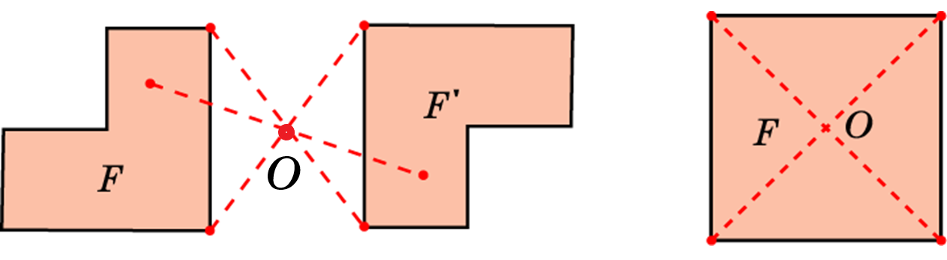
Две фигуры F и F' называются центрально-симметричными относительно центра О, если каждой точке одной фигуры соответствует симметричная точка другой фигуры. Фигура F называется центрально-симметричной относительно центра О, если она симметрична сама себе.
Notes:
В режиме слайдов ответы появляются после кликанья мышкой

Slide 5
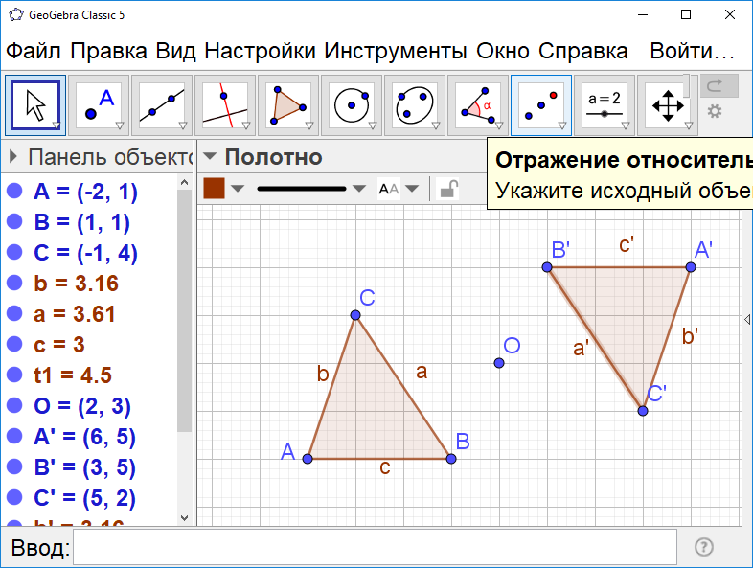
Фигуру, центрально-симметричную данной, можно получить в программе GeoGebra. Для этого нужно выбрать инструмент «Отражение относительно точки», указать фигуру и центр симметрии. После этого на полотне появится фигура, симметричная указанной.
Notes:
В режиме слайдов ответы появляются после кликанья мышкой

Slide 6
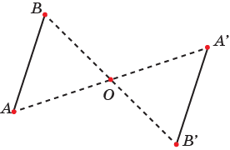
Свойство 1. Центральная симметрия сохраняет расстояния между точками.
Доказательство. Пусть точки A', B' получены центральной симметрией относительно точки О точек А, В соответственно. Тогда треугольники ОАВ и ОА'B' равны (по первому признаку равенства треугольников), следовательно, АВ = A'B'.
Notes:
В режиме слайдов ответы появляются после кликанья мышкой

Slide 7
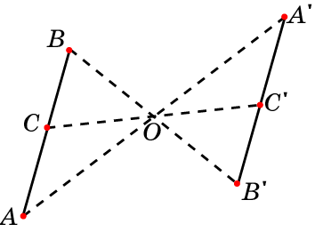
Свойство 2. Центральная симметрия переводит отрезки в отрезки, лучи в лучи и прямые в прямые.
Доказательство. Пусть точки A, B и C принадлежат одной прямой, причем точка C лежит между точками A и B. Тогда AC + CB = AB. Для центрально-симметричных точек A', B ', C ' будет выполняться равенство A'C' + C'B' = A'B'. Следовательно, точка C' лежит на прямой A'B' между точками A' и B'. Значит, отрезок AB переводится в отрезок A'B'.
Notes:
В режиме слайдов ответы появляются после кликанья мышкой

Slide 8
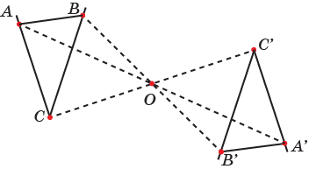
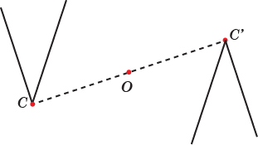
Свойство 3. Центральная симметрия сохраняет углы, т. е. переводит угол в равный ему угол.
Доказательство. Пусть угол с вершиной C переводится в угол с вершиной C’.
Выберем на сторонах угла C точки A и B. Они переводятся соответственно в точки A’ и B’. Так как центральная симметрия сохраняет расстояния, то треугольники ABC и A’B’C’ равны по третьему признаку равенства треугольников. Следовательно, равны углы C и C’ этих треугольников.
Notes:
В режиме слайдов ответы появляются после кликанья мышкой

Slide 9
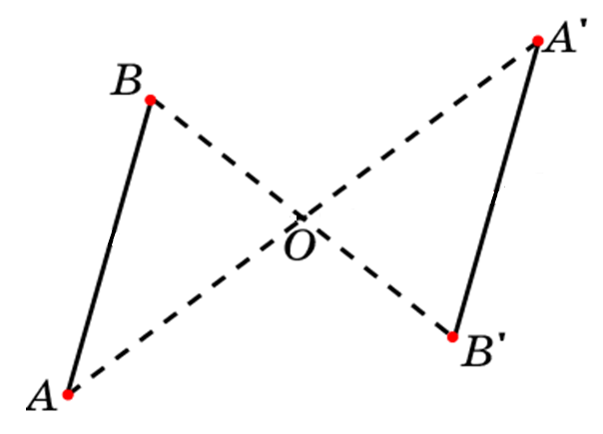
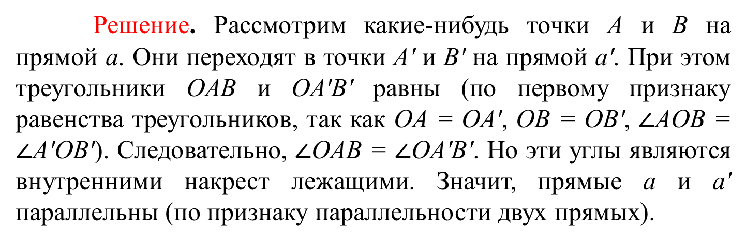
Свойство 4. Центральная симметрия переводит прямую, не проходящую через центр симметрии, в параллельную ей прямую.
Решение. Рассмотрим какие-нибудь точки A и B на прямой a. Они переходят в точки A' и B' на прямой a'. При этом треугольники OAB и OA'B' равны (по первому признаку равенства треугольников, так как OA = OA', OB = OB', $∠$AOB = $∠$A'OB'). Следовательно, $∠$OAB = $∠$OA'B'. Но эти углы являются внутренними накрест лежащими. Значит, прямые a и a' параллельны (по признаку параллельности двух прямых).
Notes:
В режиме слайдов ответы появляются после кликанья мышкой

Slide 10
Вопрос 1
Какие точки называются симметричными относительно точки?
Ответ: Точки А и А' называются симметричными относительно точки О, если О является серединой отрезка АА'. Точка О считается симметричной сама себе.
Notes:
В режиме слайдов ответы появляются после кликанья мышкой

Slide 11
Вопрос 2
Что называется центральной симметрией?
Ответ: Центральной симметрией называется соответствие, при котором каждой точке А плоскости сопоставляется симметричная ей относительно точки О точка А’.
Notes:
В режиме слайдов ответы появляются после кликанья мышкой

Slide 12
Вопрос 3
Какие фигуры называются центрально-симметричными?
Ответ: Две фигуры F и F' называются центрально-симметричными относительно центра О, если каждой точке одной фигуры соответствует симметричная точка другой фигуры.
Notes:
В режиме слайдов ответы появляются после кликанья мышкой

Slide 13
Вопрос 4
Какая фигура называется центрально- симметричной?
Ответ: Фигура F называется центрально-симметричной относительно центра О, если она симметрична сама себе.
Notes:
В режиме слайдов ответы появляются после кликанья мышкой

Slide 14
Вопрос 5
Сформулируйте свойства центральной симметрии.
Ответ: 1. Центральная симметрия сохраняет расстояния между точками.
2. Центральная симметрия переводит отрезки в отрезки, лучи в лучи и прямые в прямые.
3. Центральная симметрия сохраняет углы.
4. Центральная симметрия переводит прямую, не проходящую через центр симметрии, в параллельную ей прямую.
Notes:
В режиме слайдов ответы появляются после кликанья мышкой

Slide 15
Вопрос 6
Какая точка при центральной симметрии переходит в себя?
Ответ: Центр симметрии.
Notes:
В режиме слайдов ответы появляются после кликанья мышкой

Slide 16
Вопрос 7
Какие прямые при центральной симметрии переходят в себя?
Ответ: Прямые, проходящие через центр симметрии.
Notes:
В режиме слайдов ответы появляются после кликанья мышкой

Slide 17
Упражнение 1
Имеет ли отрезок центр симметрии?
Ответ: Да.
Notes:
В режиме слайдов ответы появляются после кликанья мышкой

Slide 18
Упражнение 2
Центральная симметрия переводит точку А в точку А'. Где находится центр симметрии?
Ответ: В середине отрезка AA'.
Notes:
В режиме слайдов ответы появляются после кликанья мышкой

Slide 19
Упражнение 3
Имеет ли луч центр симметрии?
Ответ: Нет.
Notes:
В режиме слайдов ответы появляются после кликанья мышкой

Slide 20
Упражнение 4
Имеет ли прямая центр симметрии?
Ответ: Да.
Notes:
В режиме слайдов ответы появляются после кликанья мышкой

Slide 21
Упражнение 5
Имеет ли центр симметрии пара: а) параллельных; б) пересекающихся прямых?
Ответ: а), б) Да.
Notes:
В режиме слайдов ответы появляются после кликанья мышкой

Slide 22
Упражнение 6
Имеет ли центр симметрии: а) правильный треугольник; б) квадрат; в) ромб; г) прямоугольник; д) параллелограмм; е) трапеция; ж) правильный многоугольник с нечётным числом сторон?
Ответ: а) нет.
б) да;
в) да;
г) да;
д) да;
е) нет.
ж) нет.
Notes:
В режиме слайдов ответы появляются после кликанья мышкой

Slide 23
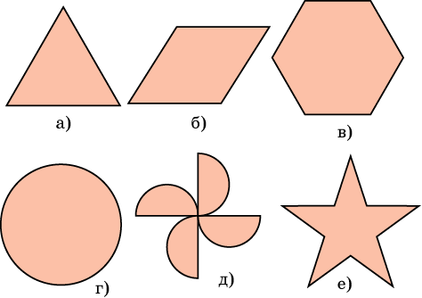
Упражнение 7
Какие из фигур, изображенных на рисунке, имеют центр симметрии?
Ответ: б), в), г), д).
Notes:
В режиме слайдов ответы появляются после кликанья мышкой

Slide 24
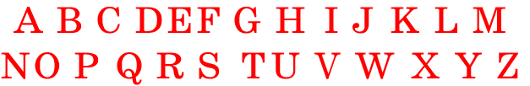
Упражнение 8
На рисунке укажите буквы латинского алфавита, имеющие центр симметрии.
Ответ: H, I, N, O, S, X, Z.
Notes:
В режиме слайдов ответы появляются после кликанья мышкой

Slide 25
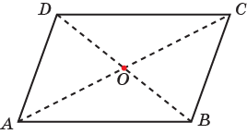
Упражнение 9
Докажите, что если четырёхугольник имеет центр симметрии, то он является параллелограммом?
Решение. Рассмотрим центрально-симметричный четырёхугольник ABCD. Пусть вершины C и D центрально-симметричны соответственно вершинам A и B. Тогда стороны AB и CD этого четырёхугольника равны и параллельны. Следовательно, этот четырёхугольник – параллелограмм.
Notes:
В режиме слайдов ответы появляются после кликанья мышкой

Slide 26
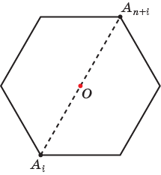
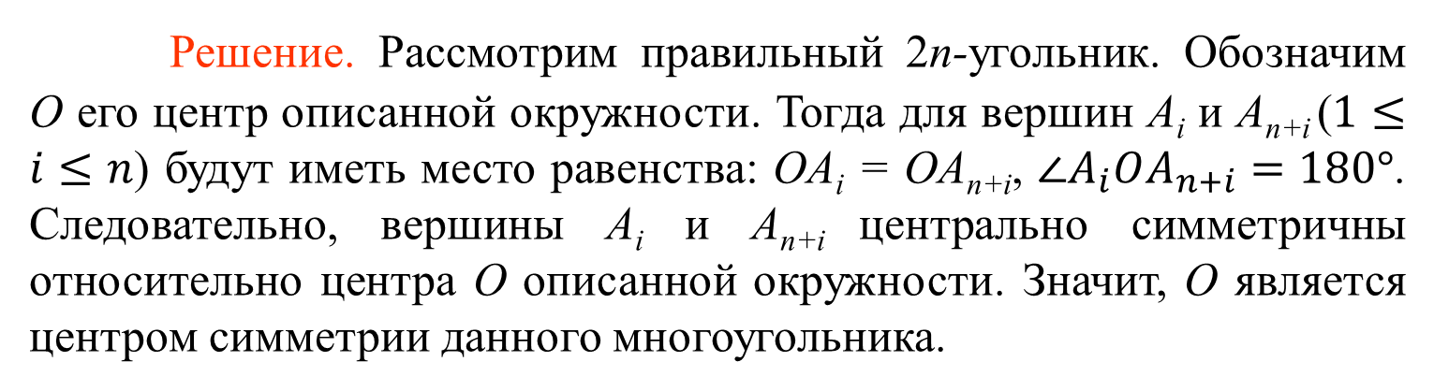
Упражнение 10
Докажите, что правильный многоугольник с чётным числом сторон имеет центр симметрии?
Решение. Рассмотрим правильный 2n-угольник. Обозначим O его центр описанной окружности. Тогда для вершин A_{i} и A_{n+i} ($1≤i≤n$) будут иметь место равенства: OA_{i} = OA_{n+i}, $∠A_{i}OA_{n+i}=180°$. Следовательно, вершины A_{i} и A_{n+i} центрально симметричны относительно центра O описанной окружности. Значит, O является центром симметрии данного многоугольника.
Notes:
В режиме слайдов ответы появляются после кликанья мышкой

Slide 27
Упражнение 11
Может ли центр симметрии фигуры не принадлежать ей?
Ответ: Да, например, центр окружности является её центром симметрии.
Notes:
В режиме слайдов ответы появляются после кликанья мышкой

Slide 28
Упражнение 12
Может ли фигура иметь более одного центра симметрии?
Ответ: Да, например прямая имеет бесконечно много центров симметрии.
Notes:
В режиме слайдов ответы появляются после кликанья мышкой

Slide 29
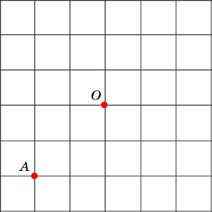
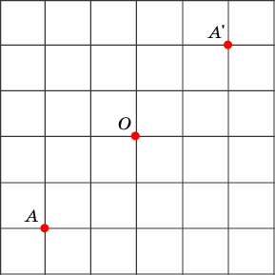
Упражнение 13
Изобразите точку A’, симметричную точке A, относительно точки O.
Ответ:
Notes:
В режиме слайдов ответы появляются после кликанья мышкой

Slide 30
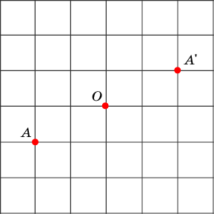
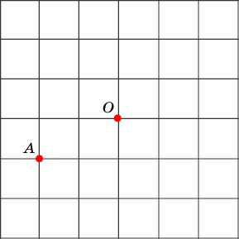
Упражнение 14
Изобразите точку A’, симметричную точке A, относительно точки O.
Ответ:
Notes:
В режиме слайдов ответы появляются после кликанья мышкой

Slide 31
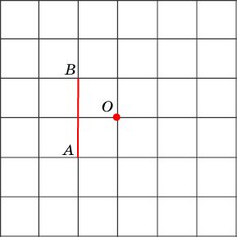
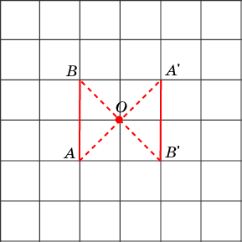
Упражнение 15
Изобразите отрезок A’B’, симметричный отрезку AB, относительно точки O.
Ответ:
Notes:
В режиме слайдов ответы появляются после кликанья мышкой

Slide 32
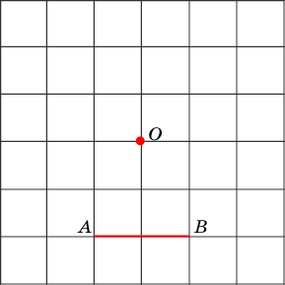
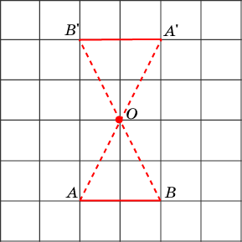
Упражнение 16
Изобразите отрезок A’B’, симметричный отрезку AB, относительно точки O.
Ответ:
Notes:
В режиме слайдов ответы появляются после кликанья мышкой

Slide 33
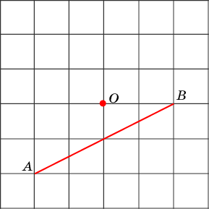
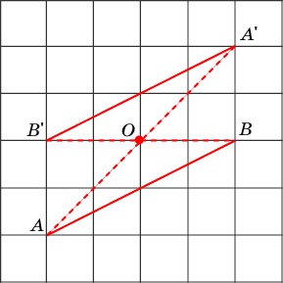
Упражнение 17
Изобразите отрезок A’B’, симметричный отрезку AB, относительно точки O.
Ответ:
Notes:
В режиме слайдов ответы появляются после кликанья мышкой

Slide 34
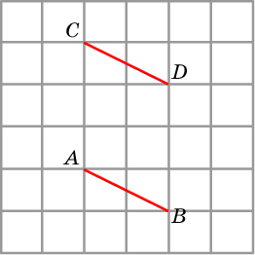
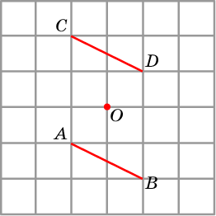
Упражнение 18
Отрезки AB и CD являются центрально-симметричными. Укажите центр симметрии.
Ответ:
Notes:
В режиме слайдов ответы появляются после кликанья мышкой

Slide 35
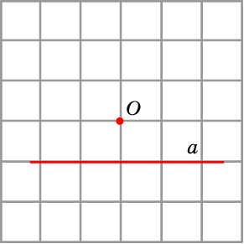
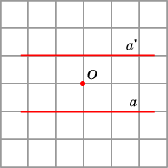
Упражнение 19
Изобразите прямую, симметричную данной прямой a относительно точки O.
Ответ:
Notes:
В режиме слайдов ответы появляются после кликанья мышкой

Slide 36
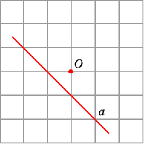
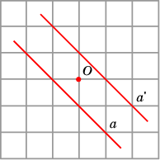
Упражнение 20
Изобразите прямую, симметричную данной прямой a относительно точки O.
Ответ:
Notes:
В режиме слайдов ответы появляются после кликанья мышкой

Slide 37
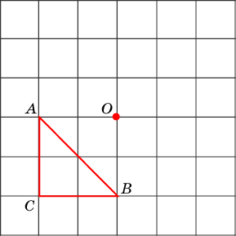
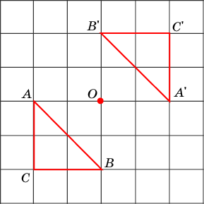
Упражнение 21
Изобразите треугольник A’B’С’, симметричный треугольнику ABC, относительно точки O.
Ответ:
Notes:
В режиме слайдов ответы появляются после кликанья мышкой

Slide 38
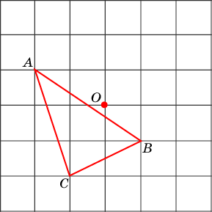
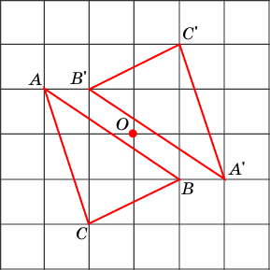
Упражнение 22
Изобразите треугольник A’B’С’, симметричный треугольнику ABC, относительно точки O.
Ответ:
Notes:
В режиме слайдов ответы появляются после кликанья мышкой

Slide 39
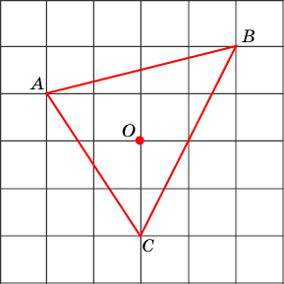
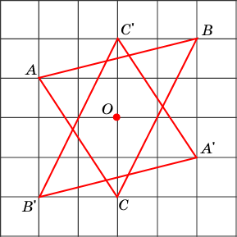
Упражнение 23
Изобразите треугольник A’B’С’, симметричный треугольнику ABC, относительно точки O.
Ответ:
Notes:
В режиме слайдов ответы появляются после кликанья мышкой

Slide 40
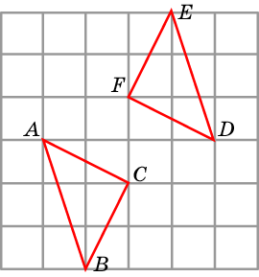
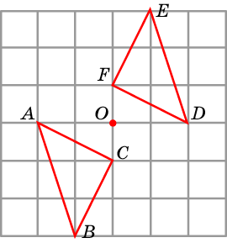
Упражнение 24
Треугольники ABC и DEF являются центрально-симметричными. Укажите центр симметрии.
Ответ:
Notes:
В режиме слайдов ответы появляются после кликанья мышкой

Slide 41
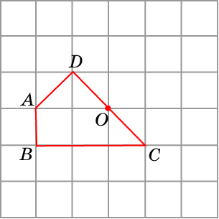
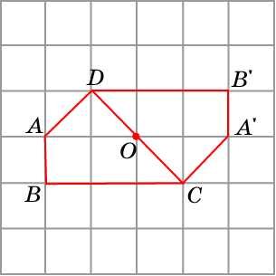
Упражнение 25
Изобразите четырёхугольник, симметричный четырёхугольнику ABCD, относительно точки O.
Ответ:
Notes:
В режиме слайдов ответы появляются после кликанья мышкой

Slide 42
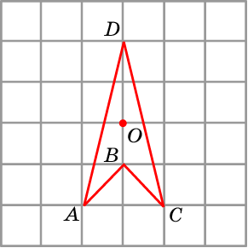
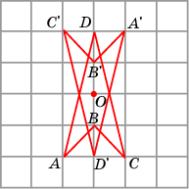
Упражнение 26
Изобразите четырёхугольник, симметричный четырёхугольнику ABCD, относительно точки O.
Ответ:
Notes:
В режиме слайдов ответы появляются после кликанья мышкой

Slide 43
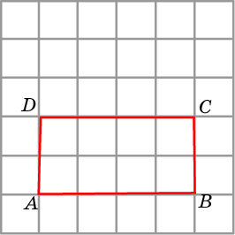
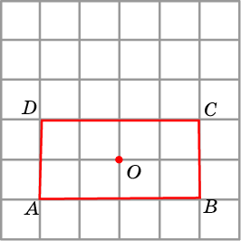
Упражнение 27
Имеет ли четырёхугольник, изображённый на рисунке, центр симметрии? Если да, укажите его.
Ответ: Да.
Notes:
В режиме слайдов ответы появляются после кликанья мышкой

Slide 44
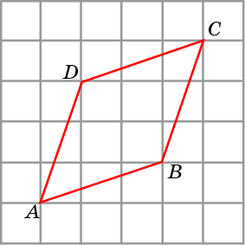
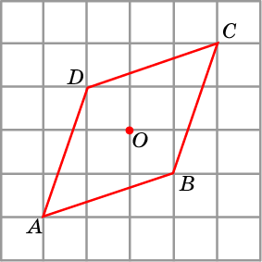
Упражнение 28
Имеет ли четырёхугольник, изображённый на рисунке, центр симметрии? Если да, укажите его.
Ответ: Да.
Notes:
В режиме слайдов ответы появляются после кликанья мышкой

Slide 45
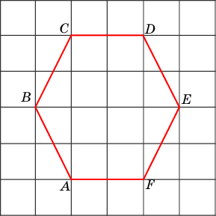
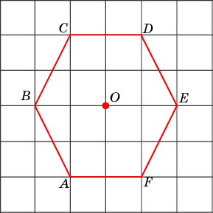
Упражнение 29
Имеет ли шестиугольник, изображённый на клетчатой бумаге, клетками которой являются квадраты, центр симметрии?
Ответ: Да.
Notes:
В режиме слайдов ответы появляются после кликанья мышкой

Slide 46
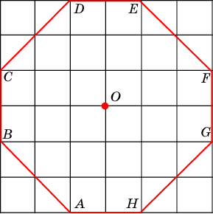
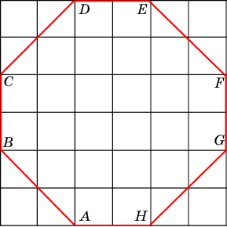
Упражнение 30
Имеет ли восьмиугольник, изображённый на клетчатой бумаге, клетками которой являются квадраты, центр симметрии?
Ответ: Да.
Notes:
В режиме слайдов ответы появляются после кликанья мышкой

Slide 47
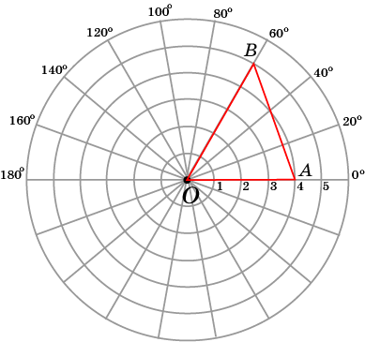

Упражнение 31
Изобразите треугольник, симметричный треугольнику OAB, относительно точки O.
Ответ:
Notes:
В режиме слайдов ответы появляются после кликанья мышкой

Slide 48


Упражнение 32
Изобразите треугольник A’B’С’, симметричный треугольнику ABC, относительно точки O.
Ответ:
Notes:
В режиме слайдов ответы появляются после кликанья мышкой

Slide 49



Упражнение 33
Правильный треугольник ABС симметрично отразили относительно центра O описанной окружности. Какой многоугольник является общей частью исходного треугольника и отражённого? Найдите его стороны, если стороны исходного треугольника равны 1.
Ответ: правильный шестиугольник, $\frac{1}{3}.$
Notes:
В режиме слайдов ответы появляются после кликанья мышкой

Slide 50

Упражнение 34*
Докажите, что у фигуры имеется два центра симметрии, то у неё имеется бесконечно много центров симметрии.
Доказательство. Докажем, что если O₁, O₂– центры симметрии фигуры Ф, то точка O₃, симметричная O₁ относительно O₂ также является центром симметрии этой фигуры.
Пусть A – точка фигуры Ф. Точка A₁, симметричная ей, относительно O₁, будет принадлежать фигуре Ф. Точка, A₂, симметричная A₁ относительно O₂, будет принадлежать фигуре Ф. Точка A₃ симметричная A₂ относительно O₁, будет принадлежать фигуре Ф. Треугольники O₁A₁A₂ и O₁AA₃ равны. Так как A₁O₂ = O₂A₂ = O₂A₂, то AO₃ = O₃A₃. Следовательно, точки A и A₃ симметричны относительно точки O₃. Таким образом, точка A₃, симметричная точке A относительно O₃, принадлежит фигуре Ф. Следовательно, при этой симметрии фигура Ф переходит сама в себя, т. е. O₃ является центром симметрии фигуры Ф.
Аналогичным образом можно построить центры симметрии O₄, … .
Следствие. Фигура может не иметь центра симметрии, иметь один или бесконечно много центров симметрии.
Notes:
В режиме слайдов ответы появляются после кликанья мышкой

